Slide 1
Spinal Cord Disorders
노원을지대학교 병원
신경과 유일한

Slide 2
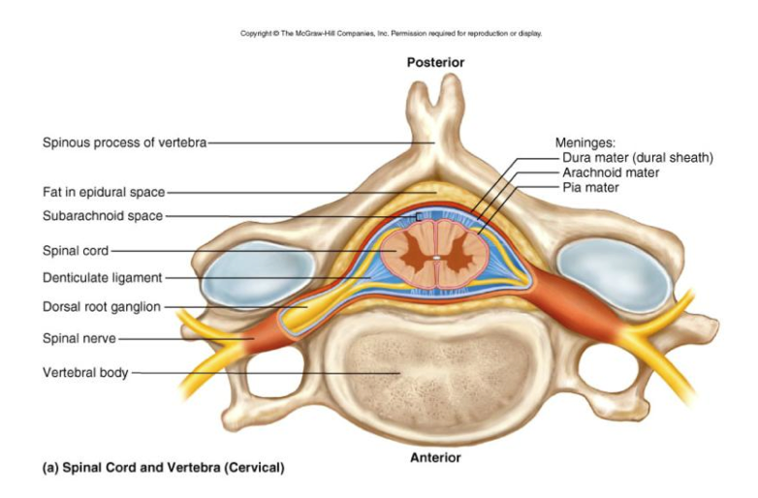
Quiz 1. A 구조물의 이름과 A를 둘러싸고 있는 B 구조물의 이름은?
B
A

Slide 3
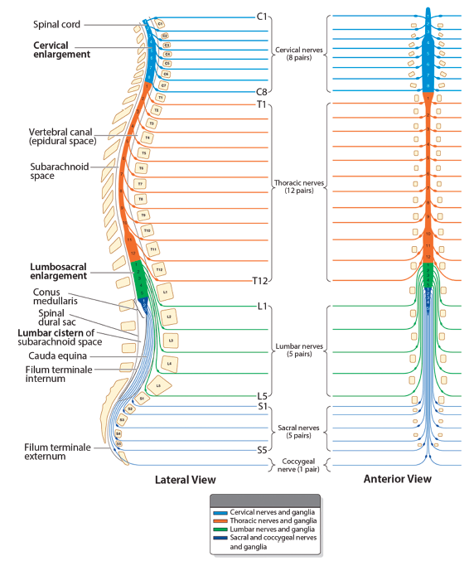
Spinal column
Moore KL et al., Wolters Kluwer/Lippincott Williams & Wilkins, 2014

Slide 4
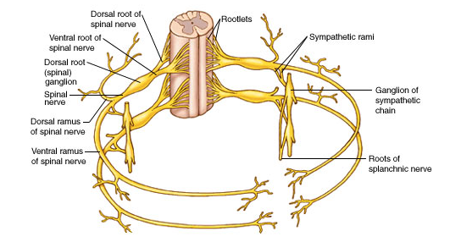
Spinal Cord
- Comparable to Input-Output (IO) System of the Computer
- Segmental Structure of Neural Tube Origin

Slide 5
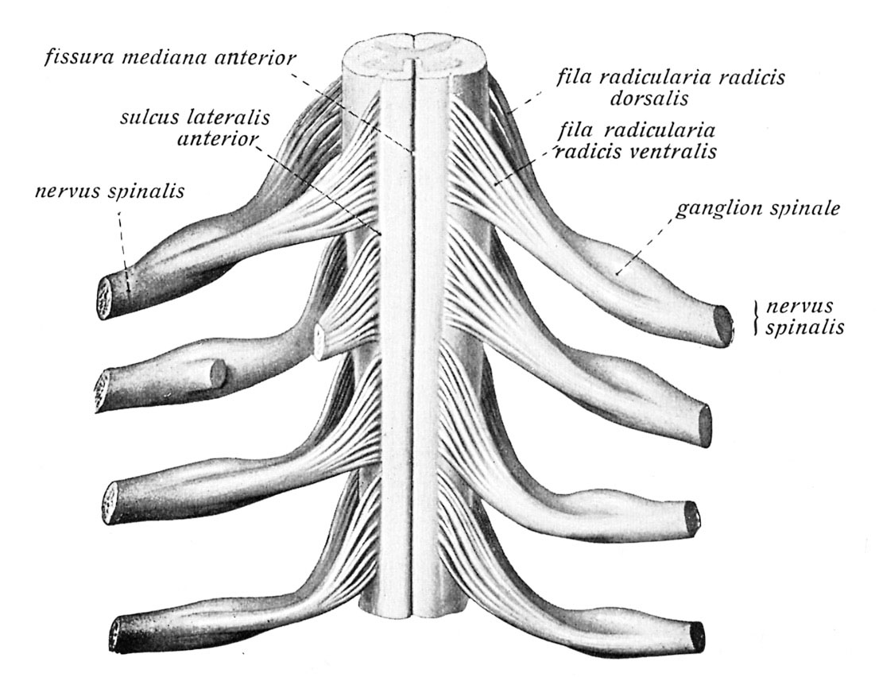
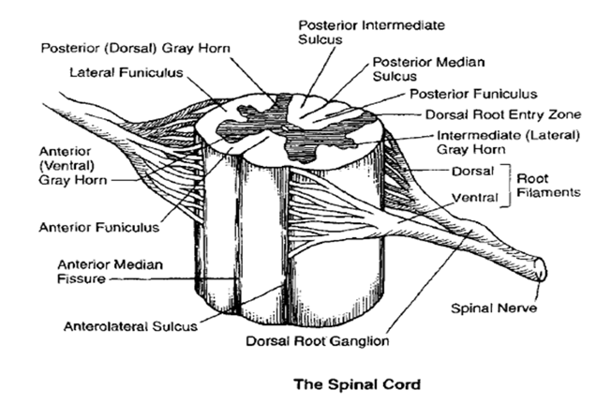
Spinal Cord External Figure
Enlargements
- cervical (C5-T1) & lumbosacral (L1-L4)
Longitudinal Fissures
- anterior median fissure (앞정중틈새)
- anterolateral fissure (앞가쪽틈새)
- posterior median sulcus (뒤정중고랑)
- posterolateral sulcus (뒤가쪽고랑)

Slide 6
Spinal Cord Meninges
Periosteum of Vertebra
- Epidural Space ----------------- epidural anesthesia
Dura Mater Spinalis (척수경질막)
Arachnoid Membrane (거미막)
- Subarachnoid Space -------- Lumbar Puncture
Spinal Anesthesia
Pia Mater Spinalis (척수연질막)
- Denticulate Ligament (치아인대) --------- Cordotomy
- Filum Terminale

Slide 7
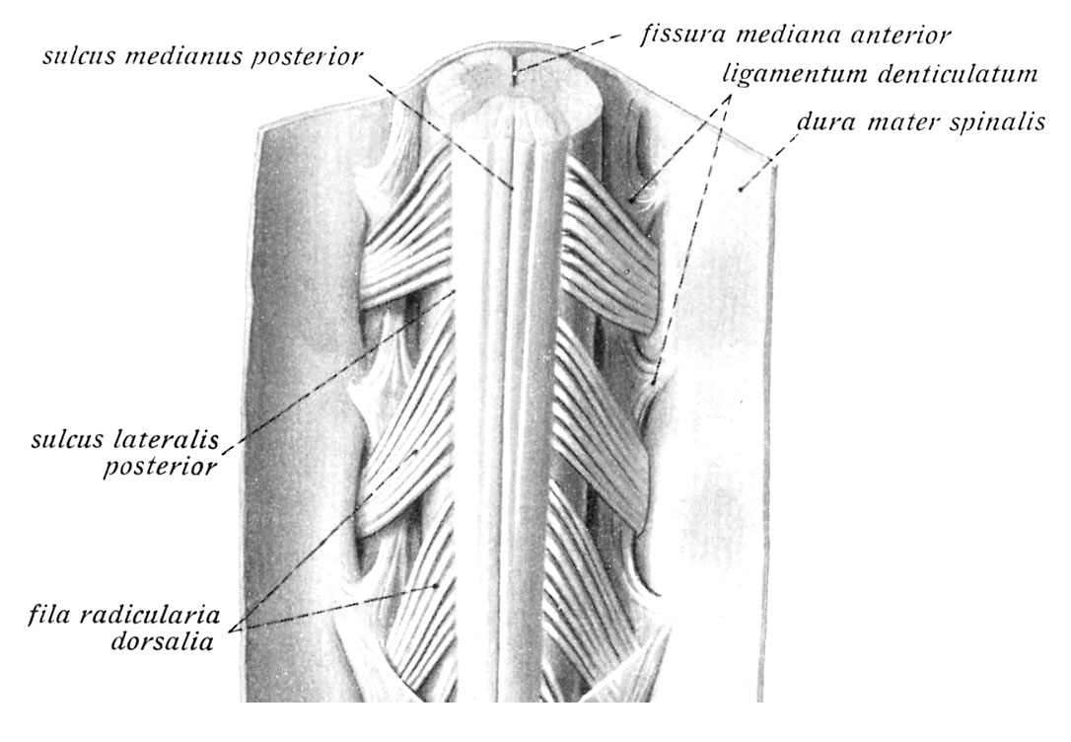
Meninges of
the spinal cord
Dura mater
Arachnoid membrane
Pia mater
Denticulate ligament
- specilization of the pia mater
- landmark for cordotomy
Notes:
Specialization: 분화된 조직

Slide 8
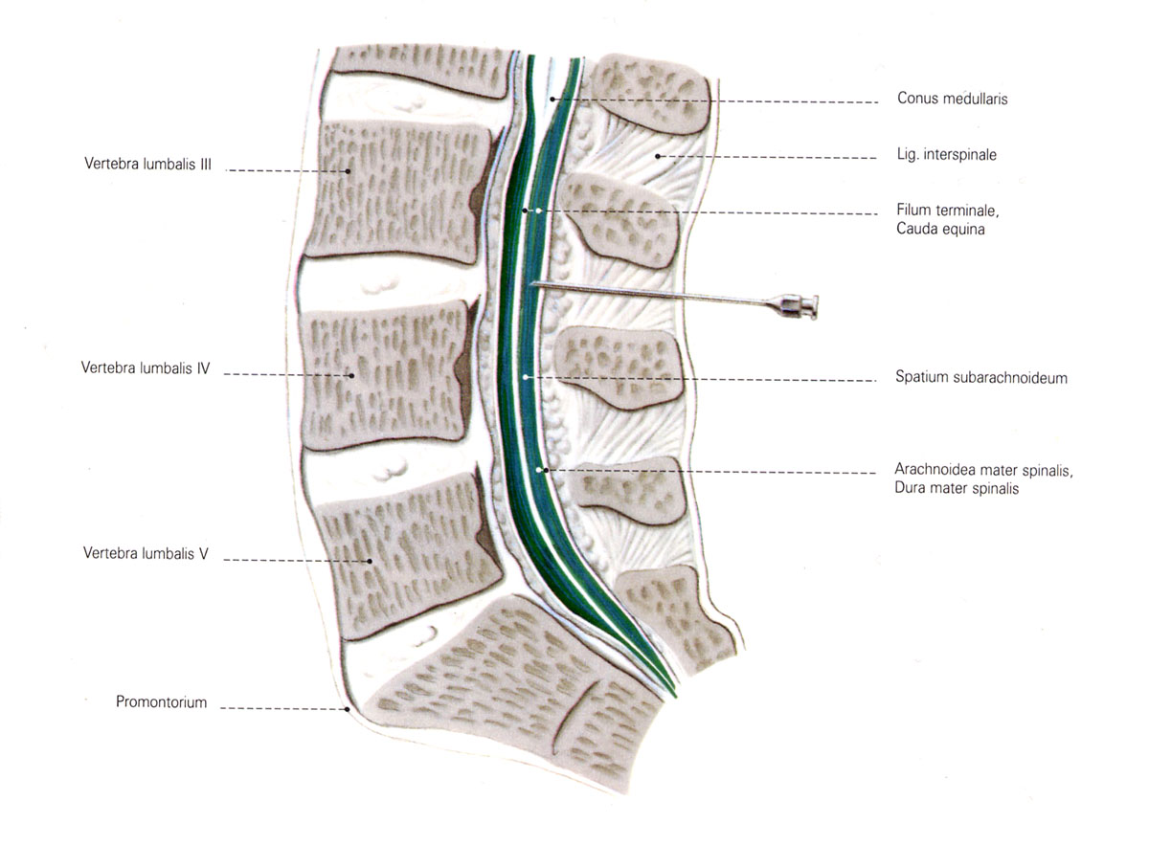
Lumbar Puncture – lumbar (terminal) cistern

Slide 9
Spinal Cord Vascular Supply
Arterial Supply
- Spinal Arteries
Anterior (1) & Posterior (2) Spinal Artery
from Vertebral artery
- Radicular Arteries (근뿌리 동맥) ----- Segmental arteries
from Vertebral, Ascending Cervical, Intercostal and
Lumbar Artery
Venous Drainage
- Longitudinal & Radicular Veins
to Intervertebral veins ---- to Internal Vertebral Venous Plexus
to external vertebral venous plexus ---- to segmental veins

Slide 10
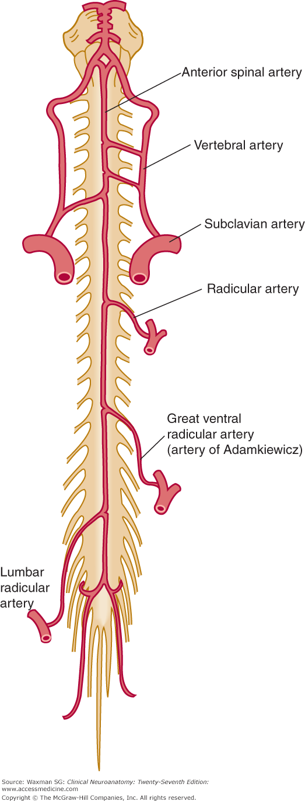
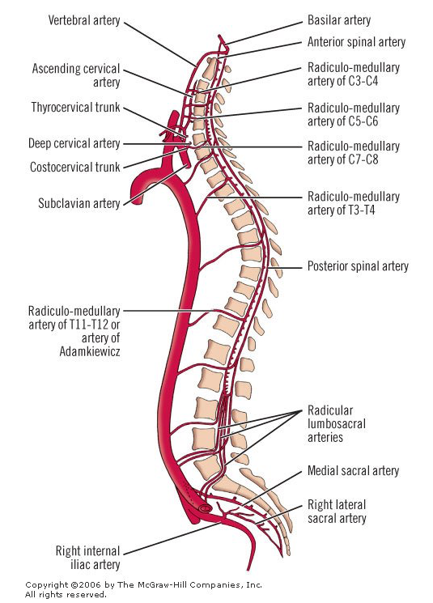
anterior spinal artery segmental arteries

Slide 11
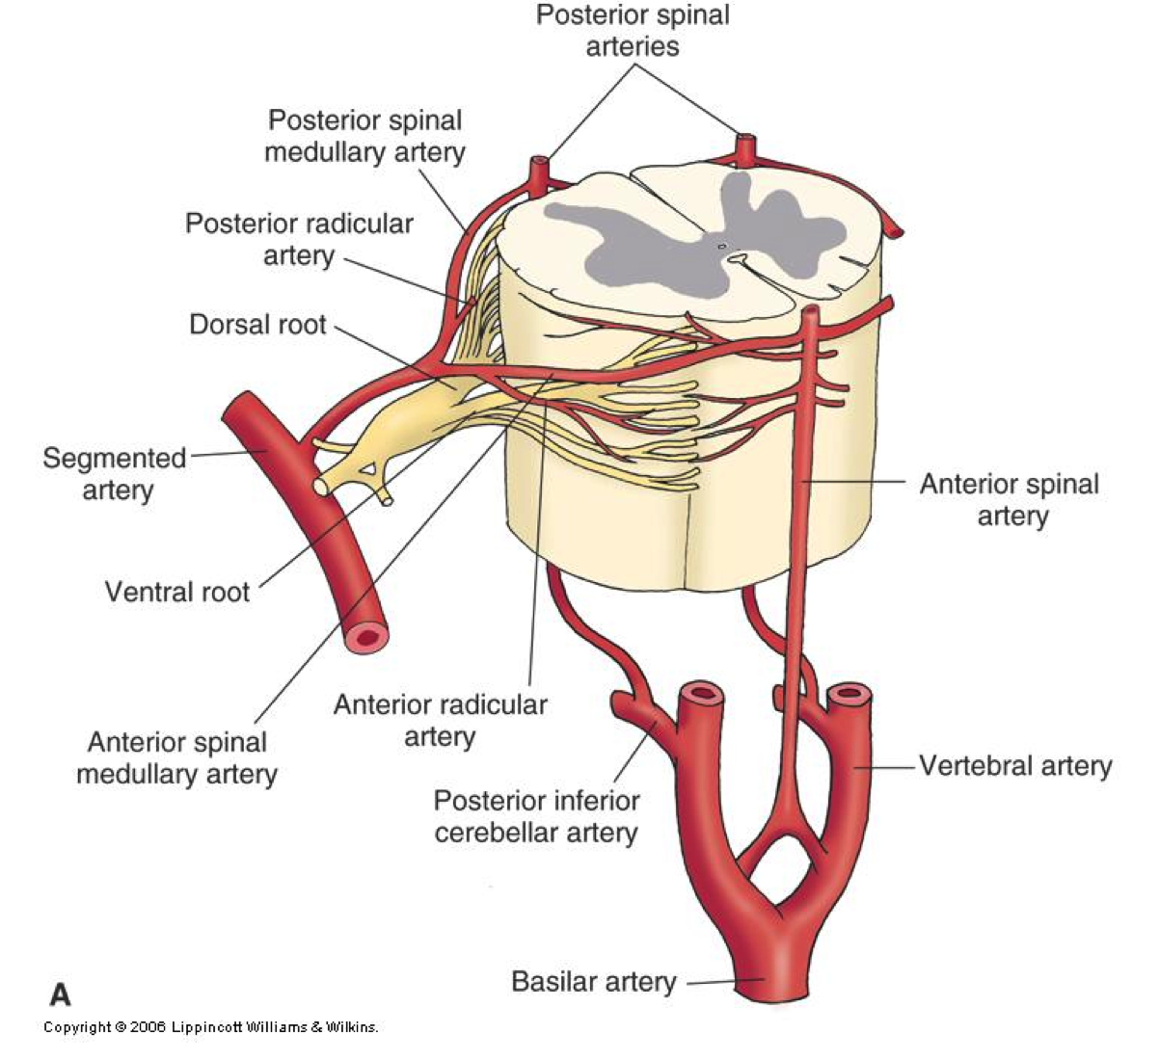

Slide 12
Spinal Cord Internal Structure
White Matter
Anterior Funiculus (Anterior White Column)
Posterior Funiculus (Posterior White Column)
Fasciculus Gracilis (널판다발) & Fasciculus Cuneatus (쐐기다발)
Lateral Funiculus (Lateral White Column)
Gray Matter
Anterior Horn ------------ --- motor
Posterior Horn -------------- sensory
Lateral Horn ----------------- autonomic (sympathetic)
Gray Commissure -------- anterior and posterior
Notes:
(2) 백색질(white matter)
① 말이집신경섬유다발, 오름 및 내림신경섬유로(spinal tract)로 구성
② 등쪽섬유단(dorsal funiculus) 또는 등쪽기둥(dorsal column): 널판다발(fasciculus gracilis)과 쐐기다발(fasciculus cuneatus)로 구성
③ 바깥쪽섬유단(lateral funiculus)
④ 배쪽섬유단(ventral funiculus
회색질(gray matter)
① 척수의 중심부에 위치하며 주로 신경원 세포체로 구성
② 등쪽뿔(dorsal horn): 감각신호를 받아서 처리, 여러 신경핵 포함(Rexed lamina Ⅰ-Ⅶ)
③ 중간바깥쪽뿔(intermediolateral horn): 내장 감각신호를 받아서 처리(Rexed lamina Ⅶ)
④ 배쪽뿔(ventral horn): 운동신경핵 포함

Slide 13
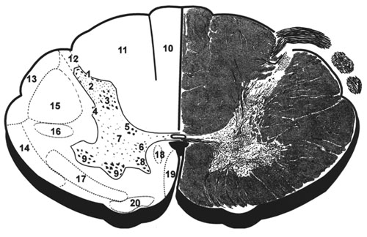
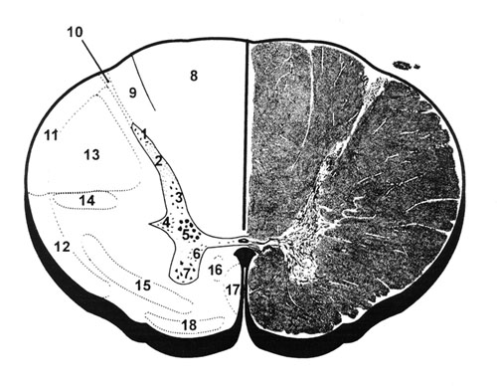
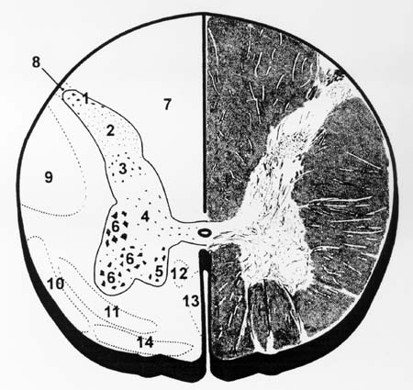
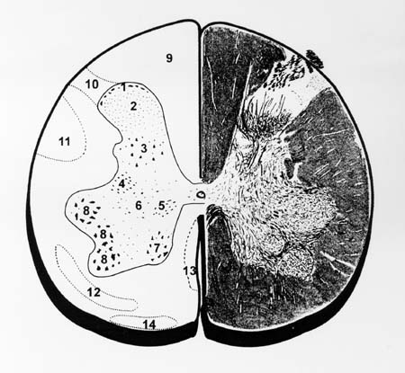
Spinal cord cross section
cervical enlargement (C8) thoracic cord (T8)
lumbal enlargement (L3) sacral cord (S1)

Slide 14
Spinal Cord Internal Structure
Principles of Cord Organization
1) Longitudinal Arrangement
Fibers (White Matter) ------------- White Column
Cell Groups (Gray Matter) ------- Gray Column
2) Transverse Arrangement
Afferent & Efferent Fibers
Crossing (Commissural and Decussating) Fibers
3) Somatotopical Arrangement

Slide 15
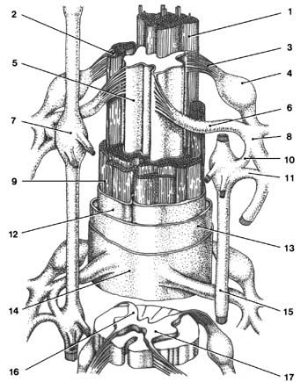
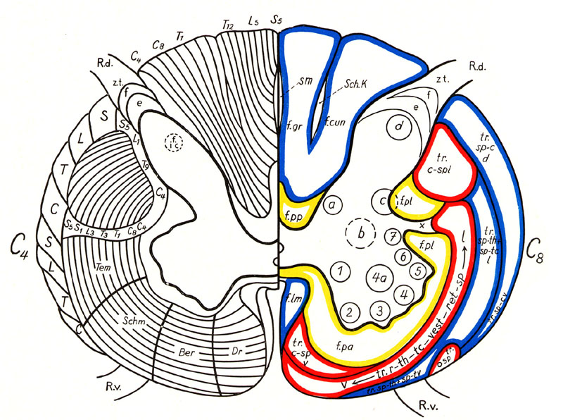
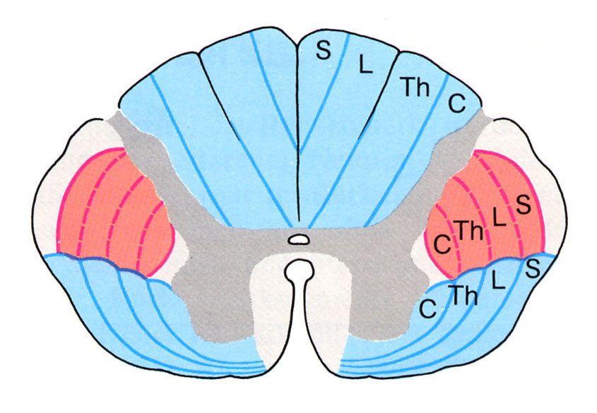
Columnnar arrangement somatotopical arrangement

Slide 16
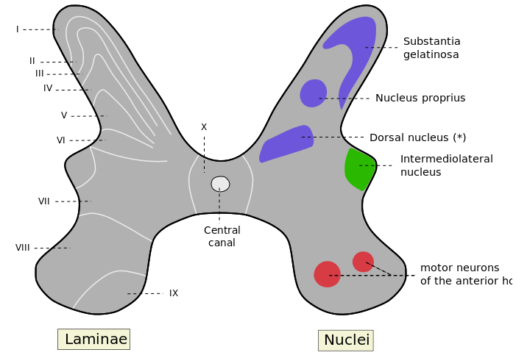
Spinal Cord Internal Structure
Lamina of Rexed
Lamina I ---------- marginal cell (Waldeyer’s cell)
Lamina II ---------- substantia gelatinosa of Rolando
Lamina III, IV ----- nucleus proprius
Lamina V, VI
Lamina VII --------- intermediate gray
intermediolateral cell column (ILM)
Clarke’s column (Nucleus dorsalis)
intermediomedial cell column (IMM)
Lamina VIII
Lamina IX ---------- anterior horn (motor) cell
Lamina X ----------- gray commissure
Notes:
척수를 가로방향으로 100um 니슬염색을 하면 회색질의 세포집단은 가로로 배열된 층판형태로 나타난다.
1~6 까지 척수 후각에 위치
7~10 까지는 전각에 위치
Lamina 1: 척수 후각을 통해 들어오는 구심섬유(afferent nerve, 감각신경)의 일부는 이 층판에서 종지하며, 발다이어세포의 축삭은 반대쪽으로 건너가 척수시상로(spinothalamic tract)의 일부 가 된다
Lamina 2: 매우 작은 세포들이 조밀하게 모여 있는 형태이며, 수초(mylein sheath)를 염색을 하면 염색이 안되는 투명한 층으로 나타나, 이를 교양질(substantia gelatinosa, 아교질) 이라고 부릅니다. 제II층판 신경원의 축삭은 무수초축삭이며 리사우어신경로(Lissauer tract, 척수후각에서 제 1층 판으로 들어오는 길)와 부근의 외측섬유단을 통해 네 분절까지 상행 또는 하행하여 여러 층판의 신경원들과 시냅스를 이루고, 이 신경원의 수상돌기 (Pll)는 매우 풍부하며 일차구심섬유의 곁가지 및 뇌간 그물형성체(reticular formation)에서 내려오는 신경섬유와 시냅스한다. 이 부분은 들어오는 감각정보, 특히 통각을 조절(edit)하는 관문조절설(gate control theory)와 관련되어 통증을 조절하는 기능을 한다고 생각하는 부위이기도 합니다.
Lamina III, IV: Dorsal root ganglia --> Light touch, pain, temperature --> Posterior column nuclei
Lamina V: 그물형성체(reticular formation)의 형태를 하고 있다.
Lamina VI: 은 팽대부에서 비교적 넓은 부위를 차지하고 있으나 흉수 부위에서는 나타나지 않는 층판입니다. 제V층판이나 제VII층판에 비해 니슬소체가 더 풍부한 것이 특징적이다. 제IV, V, VI 층판은 척수고유핵(nucleus proprius)에 해당한다. (Nucleus proprius constitutes the bulk of the dorsal horn and receives fibers that are associated with the senses of position and movement (proprioception), two-point discrimination, and vibration. )
Lamina VII: 은 비교적 균일한 세포가 산재해 있는 것이 특징적이다. 모든 층판 중에서 가장 넓고, 회색질의 중간부를 차지하고 있으며, 팽대부에서는 전각 쪽으로도 많이 들어가 있다. 몇가지의 특수한 핵이 존재한다.
- 클라크세포기둥(Clarke's column, 흉수핵 nucleus thoracicus, nucleus dorsalis)은 제8경수(C8)나 제1흉수(T1)에서 제2요수(L2) 또는 제3요수(L3)까지 위치해 있는 뚜렷한 핵으로, 가로단면에서는 제VII층판의 내측등쪽에 위치하며 매우 크고 니슬소체가 풍부한 세포들로 구성되어 있다. 하지 근육의 신경근방추(neuromuscular spindle)와 골지힘줄기관(Golgi tendon organ, neurotendineous spindle)을 지배하는 굵은 구심성 유수신경섬유(Group Ia, Ib afferent fiber)들은 클라크세포기둥에서 종지한다. 이 핵 신경원의 축삭은 후척수소뇌로(posterior cerebellar tract)를 이루어 소뇌에 종지한다.
- 중간외측핵(intermediolateral cell column, IML)은 제1흉수(T1)에서 제2요수(L2)까지의 외측각 (lateral horn)에 위치해 있으며, 이들은 교감신경계(sympathetic nervous system)의 신경절이전신
경원(preganglionic neuron)이다.
- 천수자율신경핵(sacral autonomic nucleus)은 제2천수(S2)에서 제4천수(S4)까지의 제VII층판의 외측에 있으며, 신경원의 형태는 중간외측핵과 비슷하다. 이 세포들은 부교감신경계 (parasympathetic nervous system)의 신경절이전신경원(preganglionic neuron)이다.
- 중간내측핵(intermediomedial cell column)은 제VII층판의 내측, 제VII층판과 제X층판의 이행부에 위치하는 작은 핵으로 중간 크기의 신경세포로 구성되어 있고, 내장구심성섬유(visceral afferent fiber)가 이 곳에서 시냅스를 이루며, 내장반사(visceral reflex)에 관여합니다. 대체적으로 모든 척수분절에서 관찰된다.
중심경수핵(central cervical nucleus)은 제1경수(C1)에서 제4경수(C4)까지 위치해 있으며 상당히 크고 니슬소체가 뚜렷한 세포들로 구성되어 있다. 이 핵은 설하신경핵(hypoglossal nucleus)의 아랫쪽 연장이라고 하기도 하고, 척수소뇌로의 중개핵이라고 하기도 합니다..
제VIII층판(lamina VIII)은 제IX층판, 즉 전각세포군(anterior horn cell group)을 제외한 대부분 척수의 전각(anterior horn) 을 차지한다. 작은 세포와 큰 세포가 혼재되어 있으며, 이 부분에는 전정척수로(vestibulospinal tract)와 그물척수로(reticulospinal tract)와 같은 일부 하행로(descending tract)가 종지하며, 제VIII층판 신경원의 축삭은 동측과 반대측의 제VII층판과 제IX층판으로 분포하게 된다.
제IX층판(lamina IX)은 골격근세포를 지배하는 운동신경원인 전각신경원(anterior horn cell) 으로 구성되어 있으며, 몇 개의 세포군이 척수 전각의 제VIII층판 내에 있는 형태로 나타납니다.. 전각의 신경원은 부위별대응배열(somatotopical arrangement)이 뚜렷하여 외측의 세포군은 원위부(distal portion), 즉 사지(limb)의 근육을 지배하고, 내측의 세포군은 근위부(proximal portion), 즉 목과 동체의 근육을 지배하는 운동신경원이 분포하고 있습니다.
또한 배쪽에서 등쪽으로는 외전근(abductor), 신근(extensor, 펴짐근), 내전근(adductor), 굴근 (flexor, 굽힘근)의 순서로 근육을 지배하게 됩니다..

Slide 17
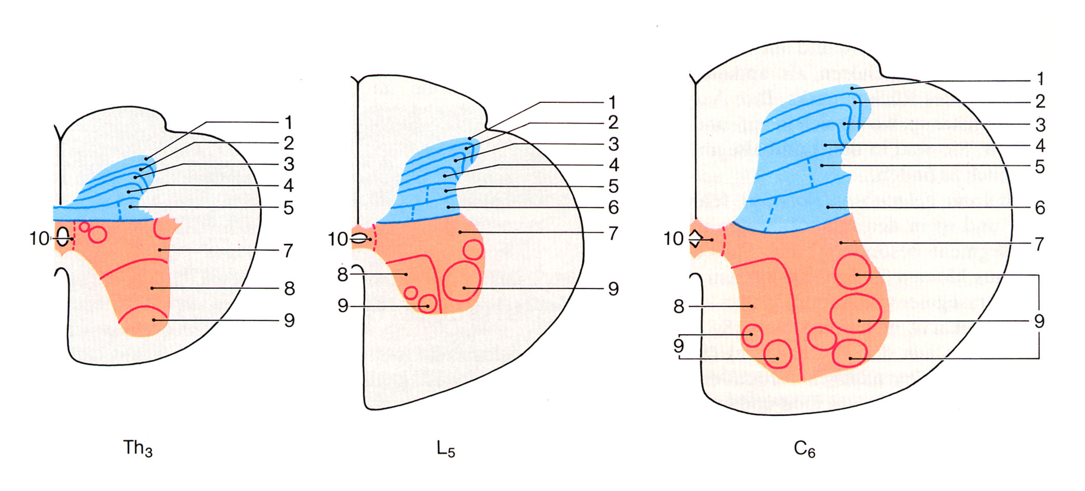
Lamina of Rexed

Slide 18
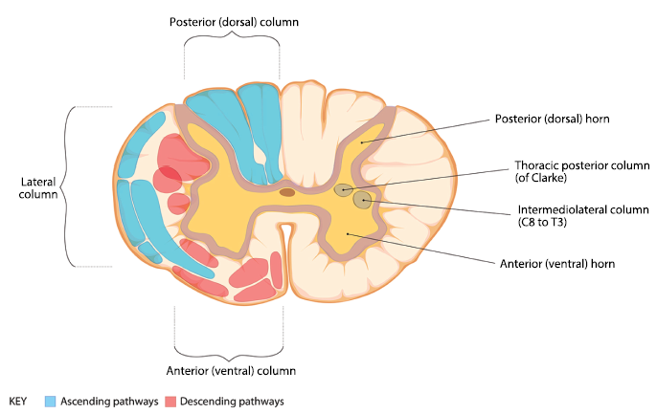
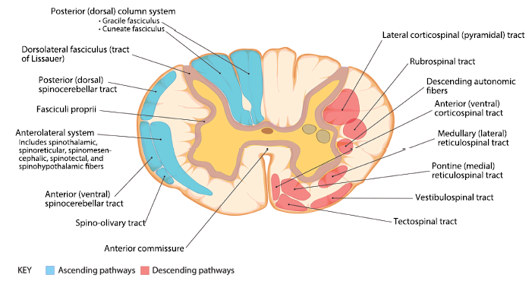
Spinal Cord
Tracts
Todd A. Hardy, 2021
Notes:
외수용기 – 촉각, 청각, 시각등 인체 외부에서 들어오는 자극 감지
내수용기 – 위의 팽창 및 혈액 내 PH 변화 등 내부의 상황감지
고유감각기 – 신체 부위의 위치와 움직이는 속도 등의 자극을 수용

Slide 19
Spinal Cord Tracts
Ascending Tracts
Posterior White Column-Medial Lemniscal Pathway
Spinothalamic Tract
Spinoreticular or Spinoreticulothalamic Tract
Spinocerebellar Tract
Spinomedullothalamic Tract
Cervicothalamic or Spinocervicothalamic Tract
Spino-olivary Tract
Spinotectal Tract
Notes:
등쪽기둥-안쪽섬유띠경로
척수시상로-척수망상체로

Slide 20
Spinal Cord Ascending Tracts (1)
Posterior White Column-Medial Lemniscal Pathway
Modality: Discriminative Touch Sensation (include Vibration) and
Conscious Proprioception (Position Sensation, Kinesthesia)
Receptor: Most receptors except free nerve endings
Ist Neuron: Dorsal Root Ganglion (Spinal Ganglion)
Posterior Root - Posterior White Column
2nd Neuron: Dorsal Column Nuclei (Nucleus Gracilis et Cuneatus)
Internal Arcuate Fiber – Lemniscal Decussation
- Medial Lemniscus
3rd Neuron: Thalamus (VPLc)
Internal Capsule ----- Corona Radiata
Termination: Primary Somesthetic Area (S I)
Notes:
Internal arcuate fiber (속활꼴섬유)
Lemniscal (안쪽 섬유띠)

Slide 21
medial lemniscus
lemniscal decussation
internal arcuate fiber
posterior white column
posterior root
Posterior White Column -
Medial Lemniscal Pathway
- ipsilateral loss of discriminative touch
sensation and conscious proprioception
below the level of lesion
Notes:
Internal arcuate fibers are the axons of second-order neurons contained within the gracile and cuneate nuclei of the medulla oblongata.

Slide 22
Posterior White Column-Medial Lemniscal Pathway
3D animation

Slide 23
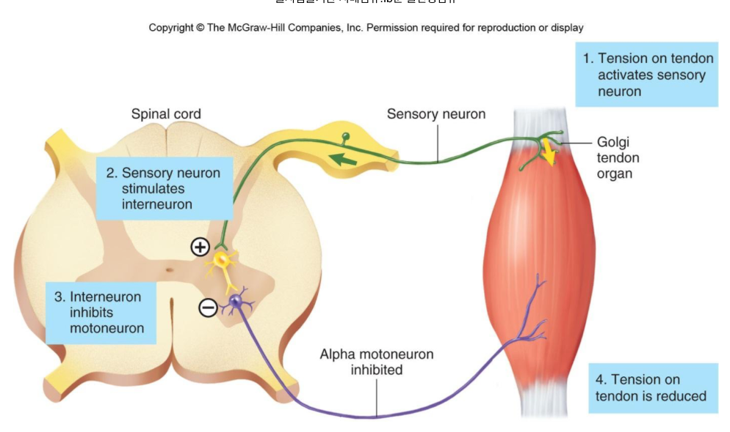

Slide 24
Spinal Cord Ascending Tracts (2)
Spinothalamic Tract
Modality: Pain & Temperature Sensation, Light Touch
Receptor: Free Nerve Ending
Ist Neuron: Dorsal Root Ganglion (Spinal Ganglion)
Posterior Root
2nd Neuron: Dorsal Horn (Lamina I, IV, V)
Spinothalamic Tract - (Spinal Lemniscus)
3rd Neuron: Thalamus (VPLc, CL & POm)
Internal Capsule ----- Corona Radiata
Termination: Primary Somesthetic Area (S I) &
Diffuse Widespread Cortical Region

Slide 25
spinothalamic
tract
anterior white
commissure
posterior root
decussation
Spinothalamic Tract
- contralateral loss of pain and temperature
sensation below the level of lesion

Slide 26
NeoSTT PaleoSTT
Primary Sensory
Area
VPLc (ventrobasal
nuclear complex)
spinothalamic
tract
Widespread
cortical region
CL (intralaminar
thalamic nuclei)
reticulothalamic
pathways
spinoreticular
tract
thalamus
reticular
formation
Spinothalamic Tract
& Spinoreticular Tract

Slide 27
Comparison of Fast and Slow Pain ------ Spinothalamic Tract
Fast Pain Slow Pain
Sharp, pricking Dull, burning
Group III (Aδ) fiber Group IV (C) fiber
Short latency Slower onset
Well localized Diffuse
Short duration Long duration
Less emotional Emotional, autonomic response
Not blocked by morphine Blocked by morphine
Neospinothalamic Tract Paleospinothalamic Tract

Slide 28
Spinothalamic Tract
3D Animation

Slide 29
Spinal Cord Ascending Tracts (3)
Spinocerebellar Tract
Modality: Unconscious Proprioception
Receptor: Muscle spindle, Golgi tendon organ
Ist Neuron: Dorsal Root Ganglion (Spinal Ganglion)
Posterior Root , [Posterior Column]
2nd Neuron: 1. Clarke’s column
Posterior Spinocerebellar Tract (C8-L2/L3)
2. Accessory Cuneate Nucleus
Cuneocerebellar Tract
3. Posterior Horn
Anterior Spinocerebellar Tract (Under L2/L3)
Termination: Cerebellar Cortex

Slide 30
Anterior SCbllT
(superior
cerebellar
peduncle)
anterior
spinocerebellar
tract
anterior white
commissure
posterior root
Posterior SCbllT
Inferior
cerebellar
peduncle
cuneocerebellar
tract
(upper body)
posterior
white column
posterior root
Inferior cerebellar
peduncle
posterior
spinocerebellar
tract
Clarke’s
column
posterior
white column
posterior root
Spinocerebellar Tract

Slide 31
Spinocerebellar Tract
Notes:
Anterior – ventral : cross to the opposite side of the body first in the spinal cord as part of the anterior white commissure and then cross again to end in the cerebellum (referred to as a "double cross"),
The ventral tract (under L2/L3) gets its proprioceptive/fine touch/vibration information from a first order neuron, with its cell body in a dorsal ganglion. The axon runs via the fila radicularia to the dorsal horn of the grey matter. There it makes a synapse with the dendrites of two neurons: they send their axons bilaterally to the ventral border of the lateral funiculi. The ventral spinocerebellar tract then enters the cerebellum via the superior cerebellar peduncle.
Posterior – dorsal : proprioceptive information from muscle spindles and Golgi tendon organs of ipsilateral part of trunk and lower limb (C8 - L2/L3).
central processes of dorsal root ganglia (first order neurons) → second order neurons of Clarke's nucleus → posteriolateral funiculus ipsilaterally. The fibers continue to course through the medulla oblongata and the pons of the midbrain, at which point they pass through the inferior cerebellar peduncle and into the cerebellum, where unconscious proprioceptive information is processed. This tract involves two neurons and ends up on the same side of the body.

Slide 32
SpinocerebellarTract
3D Animation

Slide 33
Spinal Cord Descending Tracts (1)
Corticospinal Tract
Origin: Cerebral Cortex
Brodmann Area 4 (Primary Motor Area, M I)
Brodmann Area 6 (Premotor Area, PM )
Brodmann Area 3,1,2 (Primary Somesthetic Area, S I)
Brodmann Area 5 (Anterior Portion of Sup. Parietal Lobule)
Corona Radiata
lnternal Capsule, Posterior Limb
Crus Cerebri, Middle Portion
Longitudinal Pontine Fiber
Pyramid - pyramidal decussation
Corticospinal Tract - Lateral and Anterior
Termination: Spinal Gray (Rexed IV-IX)
Notes:
피직척수로
50% 만이 primary motor cortex 에서 origin
25%는 decussation 하지 않고 내려간다. (20% - anterior white column of spinal cord, anterior corticospinal tract, 5% - lateral corticospinal tract 따라서 하행 →반대편 cross)
10% 만이 direct 하게 anterior horn cell 과 synapse, 대부분 interneuron 에 synapse

Slide 34
Corona Radiata
lnternal Capsule, Posterior Limb
Crus Cerebri, Middle Portion
Longitudinal Pontine Fiber
Pyramid
Pyramidal Decussation
Corticospinal Tract
- Lateral and Anterior
CR
IC
Corticospinal Tract
LPF
Pyr
PD
LCST
- ipsilateral UMN syndrome
at the level of lesion
ACST

Slide 35
Corticospinal Tract
3D Animation

Slide 36
Quiz 2. A 부분으로 지나는 pathway의 이름과 올바른 배치는?
A
안쪽-바깥쪽 순
1) T-L-S-C
2) C-T-L-S
3) C-L-T-S
4) S-L-T-C

Slide 37
Spinal Cord Descending Tracts
Descending Tracts from Brain Stem
Dorsolateral (Motor) Pathway
Rubrospinal Tract
Ventromedial (Motor) Pathway
Tectospinal Tract
Vestibulospinal Tract
MLF (Medial Longitudinal Fasciculus)
- interstitiospinal tract
Sensory Modulation pathways
Raphespinal & Cerulospinal Pathways
Descending Autonomic Pathways

Slide 38
Spinal Cord
Tracts
ventromedial
pathway
dorolateral
pathway
Descending
Tracts
from
Brain Stem

Slide 39
SOMATIC MOTOR SYSTEM
upper motor neuron
UMN
Brain Stem
Descending
Pathway
VOLUNTARY
CONTROL
Final Common Pathway
Rubrospinal Tract
Tectospinal Tract
Vestibulospinal Tract
MLF
Reticulospinal Tract
lower motor neuron
LMN
Pyramidal Tract
AUTOMATIC CONTROL
REFLEX
EFFECTORS
skeletal muscle

Slide 40
Spinal Cord Syndrome
Location of
Symptoms in
Spinal Disease
ipsilateral to lesion contralateral to lesion

Slide 41
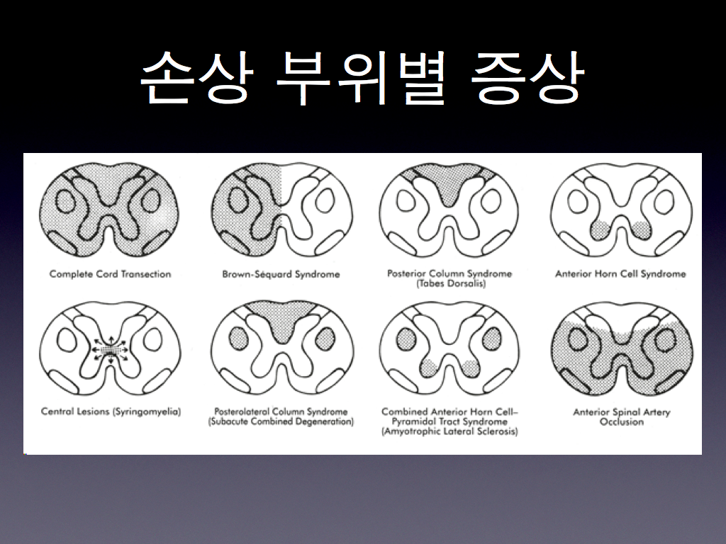

Slide 42
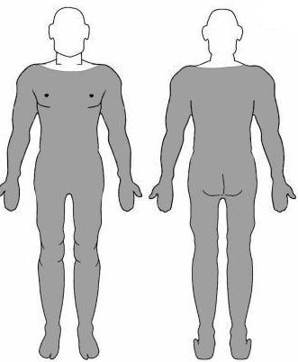
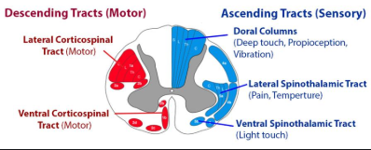
Spinal cord syndrome
Complete cord Transection

Slide 43
Spinal Cord Syndrome
SPINAL SHOCK
Spinal shock was first defined by Whytt in 1750 as a loss of sensation accompanied by motor paralysis with initial loss but gradual recovery of reflexes, following a spinal cord injury (SCI) – most often a complete transection.
Reflexes in the spinal cord caudal to the SCI are depressed (hypo-reflexia) or absent (a-reflexia), while those rostral to the SCI remain unaffected.
Flaccid motor weakness, atonic bladder, defecation abnormality

Slide 44
Spinal Cord Syndrome
Brown-Sequard syndrome
(spinal cord hemisection)
Major Symptoms
1. ipsilateral UMN syndrome below the level of lesion
2. ipsilateral LMN syndrome at the level of lesion
3. ipsilateral loss of discriminative touch sensation and
conscious proprioception below the level of lesion
(posterior white column lesion)
4. contralateral loss of pain and temperature sensation
below the level of lesion (spinothalamic tract lesion)

Slide 45
Spinal Cord Syndrome
Brown-Sequard Syndrome (Spinal Cord Hemisection)

Slide 46
Spinal Cord Syndrome
Syringomyelia, Hematomyelia
Lesion
- central canal of spinal cord
- gradually extended to peripheral part of the cord
Symptom
- initial symptom is bilateral loss of pain
(compression of anterior white commissure)
- variety of symptoms appear
according to the lesion extended from central canal

Slide 47
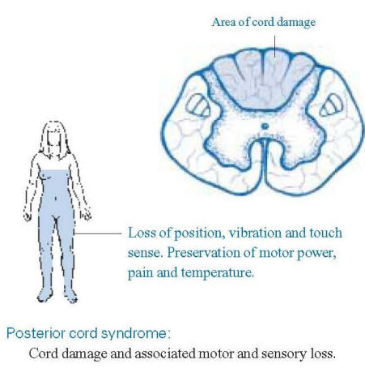
Spinal Cord Syndrome
Posterior column syndrome

Slide 48
Spinal Cord Syndrome
1. corticospinal
tract
2. lower motor
neuron (LMN)
Amyotrophic Lateral Sclerosis

Slide 49
Upper Motor Neuron (UMN) vs Lower Motor Neuron (LMN) Syndrome
UMN syndrome LMN Syndrome
Type of Paralysis Spastic Paresis Flaccid Paralysis
Atrophy No (Disuse) Atrophy Severe Atrophy
Deep Tendon Reflex Increase Absent DTR
Pathological Reflex Positive Babinski Sign Absent
Superficial Reflex Absent Present
Fasciculation and Absent Could be
Fibrillation Present
Notes:
Superficial reflex: T6-7, T8-9, T10-12 spinal nerves 가 관여

Slide 50
Spinal Cord Syndrome
Predominantly Motor Syndromes
Poliomyelitis (Infantile Paralysis)
- viral infection of lower motor neuron
- LMN syndrome at the level of lesion
Amyotrophic Lateral Sclerosis (ALS)
- combined LMN and UMN lesion
- LMN syndrome at the level of lesion
- UMN syndrome below the level of lesion
- Lou Gehrig’s disease in USA

Slide 51
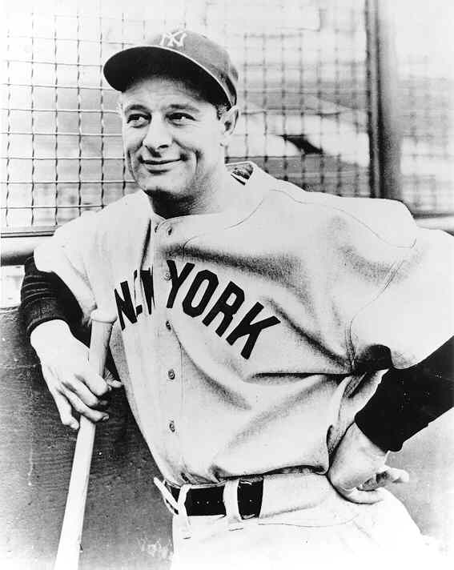
Spinal Cord
Syndrome
Amyotrophic
Lateral Sclerosis
(ALS)
Lou Gherig’s
Disease
Lou "The Iron Horse" Gehrig (1903-41)
3.40, 2131(1925-39), 23 GSH, 147 RBI avg.

Slide 52
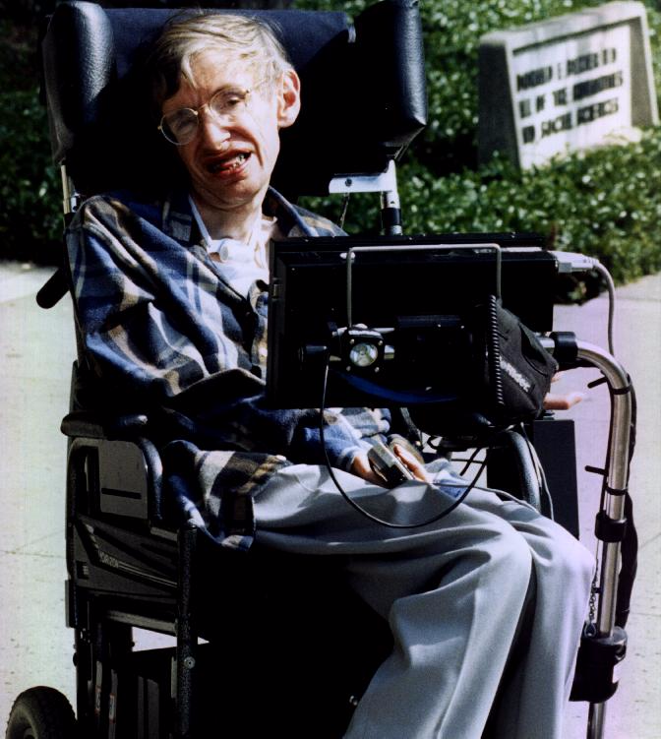
Spinal Cord
Syndrome
Amyotrophic
Lateral Sclerosis
(ALS)
Lou Gherig’s
Disease
Stephen Haking (1946-2018 )
British Physicist, A Brif History of Time

Slide 53
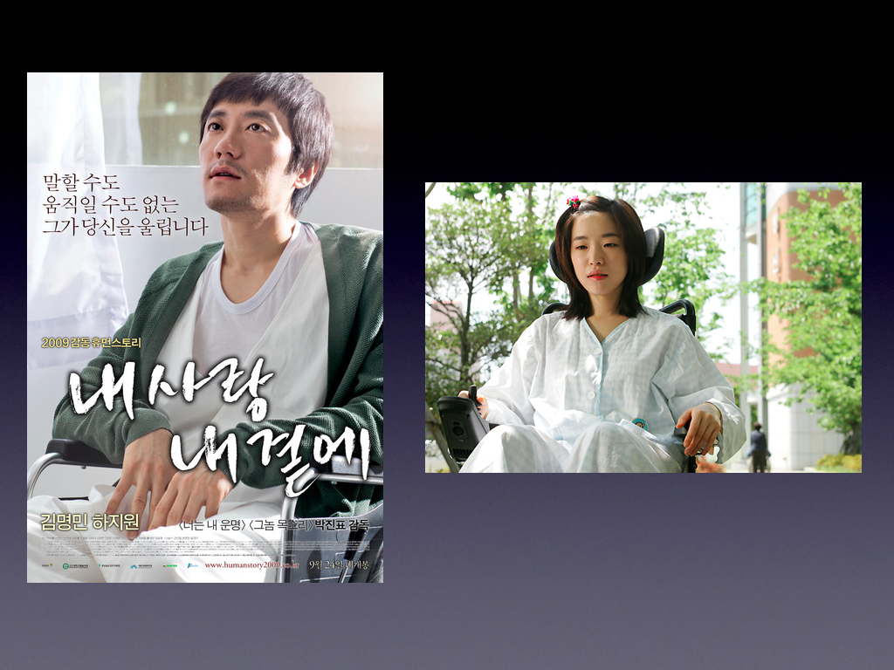

Slide 54
Spinal Cord Syndrome
commissural syndrome - Syringomyelia

Slide 55
Spinal Cord Syndrome
Subacute Combined Degeneration
(Combined System Disease)
Lesion
- posterior white column
- corticospinal tract (UMN)
Symptom
- loss of discriminative touch sensation and conscious
proprioception below the level of lesion
- ipsilateral UMN syndrome below the level of lesion

Slide 56
Spinal Cord Syndrome
1. corticospinal
tract
2. posterior
white column
Subacute Combined Degeneration

Slide 57
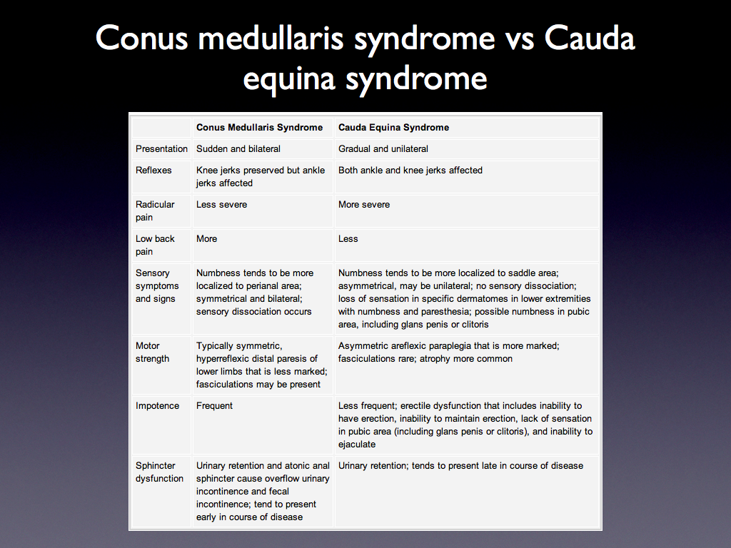

Slide 58
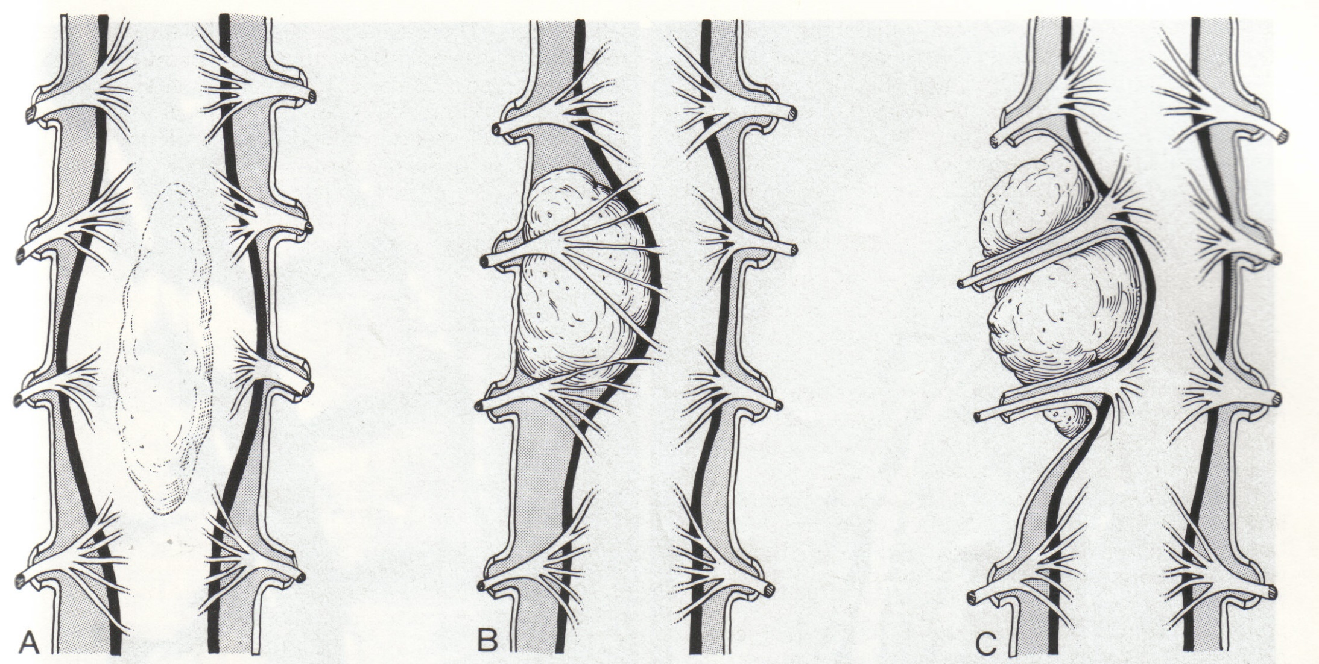
Spinal Cord tumor

Slide 59
Spinal Cord Syndrome
Predominantly Sensory Syndromes
Herpes Zoster
- inflammatory reactions of spinal ganglion
- severe pain on the dermatomes of affected ganglion
Tabes Dorsalis
- common variety of neurosyphilis
- posterior colum and spinal posterior root lesion
- loss of discriminative touch sensation and conscious
proprioception below the level of lesion
- posterior column ataxia
- lancinating pain
- loss of deep tendon reflex (DTR)
Notes:
척수로(脊髓癆)라고도 한다. 척수후주(posterior column)와 말초감각신경의 변성이 일어나는 질병이다. 변성매독(제4기 매독)을 말하는데, 이런 형태의 신경매독은 일반적인 매독의 감염경로를 밟지 않는다. 감염 뒤 10~15년의 잠복기가 경과하면서부터 뇌와 척수 등에 매독성 병변을 일으킨다. 중년 이후 남성에게 많이 발생하며, 환자의 75%는 하지에서 발생한다. 서서히 나타나는 하지의 전격적인 동통 증세를 특징으로 한다. 그외 힘줄반사가 소실되고, 동공반사 이상, 운동실조에 의한 실조성 보행, 지각 이상 등 증세가 나타난다. 위경련과 같은 심한 복통이 일어나기도 한다. 항생제가 원활하게 공급되지 않던 시기에는 말라리아요법, 임질균백신·티푸스백신의 주사 등 인공적 발열요법을 사용하기도 하였으나 현재에는 페니실린 요법을 이용하여 원인균을 제거하는 방식으로 치료한다. 통증이 심한 경우가 많아 치료 과정에서 진통제가 함께 사용되는 경우가 많다.

Slide 60
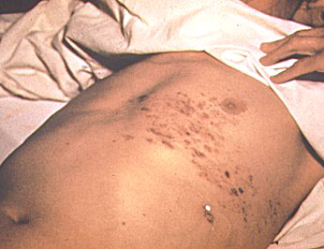
Herpes Zoster (Shingles)
varicella-zoster virus
reactivation from
the dorsal root ganglia
unilateral vesicular
eruption within
a dermatome
T3 to L3 dermatome
lesions are frequent
zoster ophtahalmicus
(ophthalmic division
of trigeminal n., V1)
Ramsey-Hunt syndrome
(sensory br. of VII)
acyclovir, antiviral agent

